Slide 1
Krajnyák Zsuzsanna
Kerekesszékes tőr- és párbajtőrvívó

Slide 2
1978. december 23-án született Budapesten, fejlődési rendellenességgel.

Slide 3
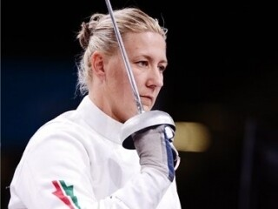
Hatéves korától úszott, asztaliteniszezett és kézilabdázott. 1998-ban Dani Gyöngyi tanácsára a vívást választotta.

Slide 4
Érettségi után felsőfokú gyógypedagógiai asszisztens, majd gyermekvédelmi ügyintéző végzettséget szerzett.

Slide 5
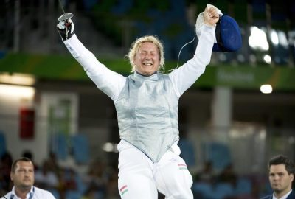
Pályafutása során "A" kategóriában versenyez, amely a kevésbé sérült, önállóan állni képes versenyzőket jelöli.

Slide 6
A különböző versenyeken, bajnokságokon egyéni versenyzőként és a párbajtőrcsapat tagjaként is vív.

Slide 7
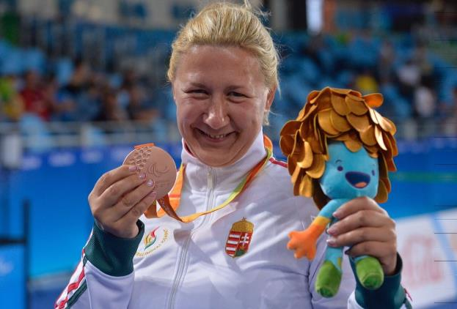
Eredményei paralimpián:
ötszörös paralimpiai ezüstérmes (2x 2004, 2x 2012, 2016)
hétszeres paralimpiai bronzérmes (2x 2000, 2004, 2012, 2x 2016, 2020)

Slide 8
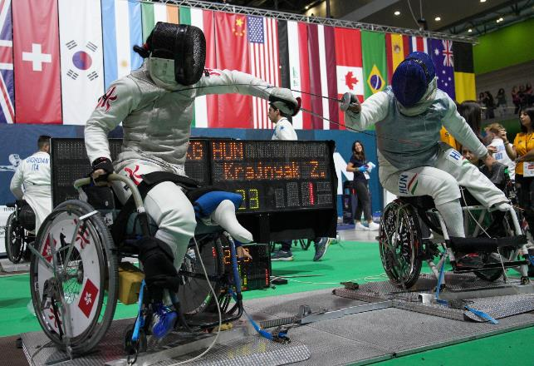
Eredményei világbajnokságon:
ötszörös világbajnok (2002, 2011, 2017 (2x), 2019)
hatszoros világbajnoki ezüstérmes (2002, 2010, 2011 2x, 2015 2x)
tizennégyszeres világbajnoki bronzérmes (2002 2x) (2006 2x), (2011), (2013 2x), (2015) (2017 2x) (2019 (2x), (2023 2x)

Slide 9
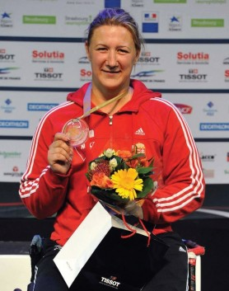
Eredményei Európa-bajnokságokon:
tizennyolcszoros Európa-bajnok (2001, 2003 (3x), 2005 (4x), 2007 (3x), 2011 (4x), 2014, 2016, 2024)
kétszeres Európa-bajnoki ezüstérmes (2001, 2022)
ötszörös Európa-bajnoki bronzérmes (2001, 2007, 2016, 2022 2x)

Slide 10
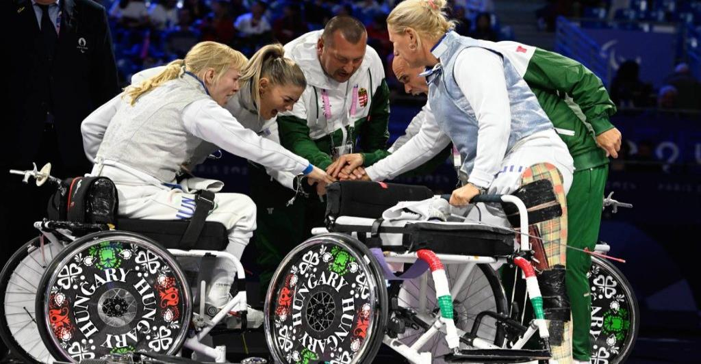
Az idei párizsi paralimpián ezüstérmet nyert a magyar női kerekesszékes tőrválogatottal.

Slide 11
Köszönjük a figyelmet!
Fanni és Eszter

